Slide 1
2Д платформер во Babylon JS
Проектна задача по Напреден веб дизајн
Бојана Боцевска

Slide 2
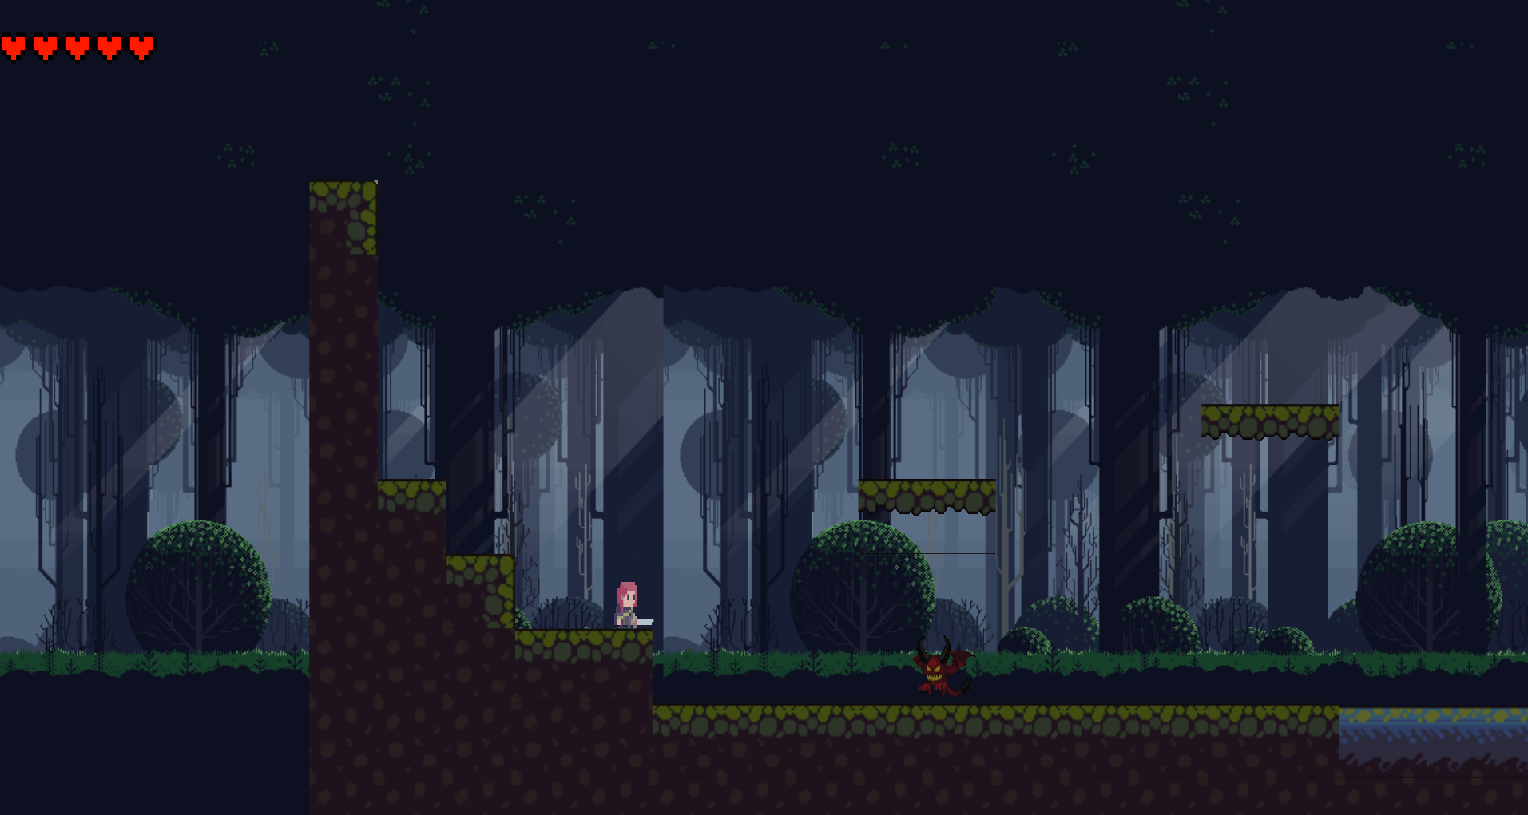
Вовед
Видео игра со алатката BABYLON JS
Може да се игра во веб-прелистувач
2Д платформер во 3Д сценски простор

Slide 3
Поставување на сцената
Дефинирање сцената и моторот
Моторот на Babylon.js ја обработува графиката и ја прикажува на HTML „canvas“ елемент
Се користи е ортографска камера што го прикажува просторот „рамно“, за да се симулира 2Д изглед
За позадина се користи „Layer“ објект кој прикажува статична слика

Slide 4
Играч
Сите интерактибилни елементи, како и самиот играч, се тро-димензионални објекти
Играчот во сцената е дефиниран со два слоја
3Д коцка која е невидлива за корисникот, служи за пресметка на колизии и интеракции со останатите елементи на сцената
Спрајт, кој визуелно го претставува карактерот на екранот

Slide 5
Карактеристики на играчот
Функцијата setupPlayer(box, tiles, scene) се повикува пред да започне рендерирањето и ја подготвува сцената за правилно ракување со колизии
За да се добие попрецизна колизија, на играчот се задава елипсоиден hit-box преку параметарот box.ellipsoid
Функцијата setPlayerState( newState, playerSprite) е одговорна за анимациите на карактерот
Функцијата updateMovement ( inputMap, chara, scene , playerSprite, tiles) ги контролира сите акции на карактерот
Позицијата на спрајтот секогаш се синхронизира со hit-box објектот за да се прикажува точно движењето на ликот
Вертикалното движење дополнително се ажурира со гравитација
За да се убие непријателот треба да се скокне на него
Ако граничните линии се преклопуваат и играчот се наоѓа над непријателот се смета дека непријателот е убиен, ако не се исполнува тој услов се смета дека играчот е повреден
Функцијата takeDamage( amount, box, playerSprite) се повикува во случај играчот ако е повреден

Slide 6
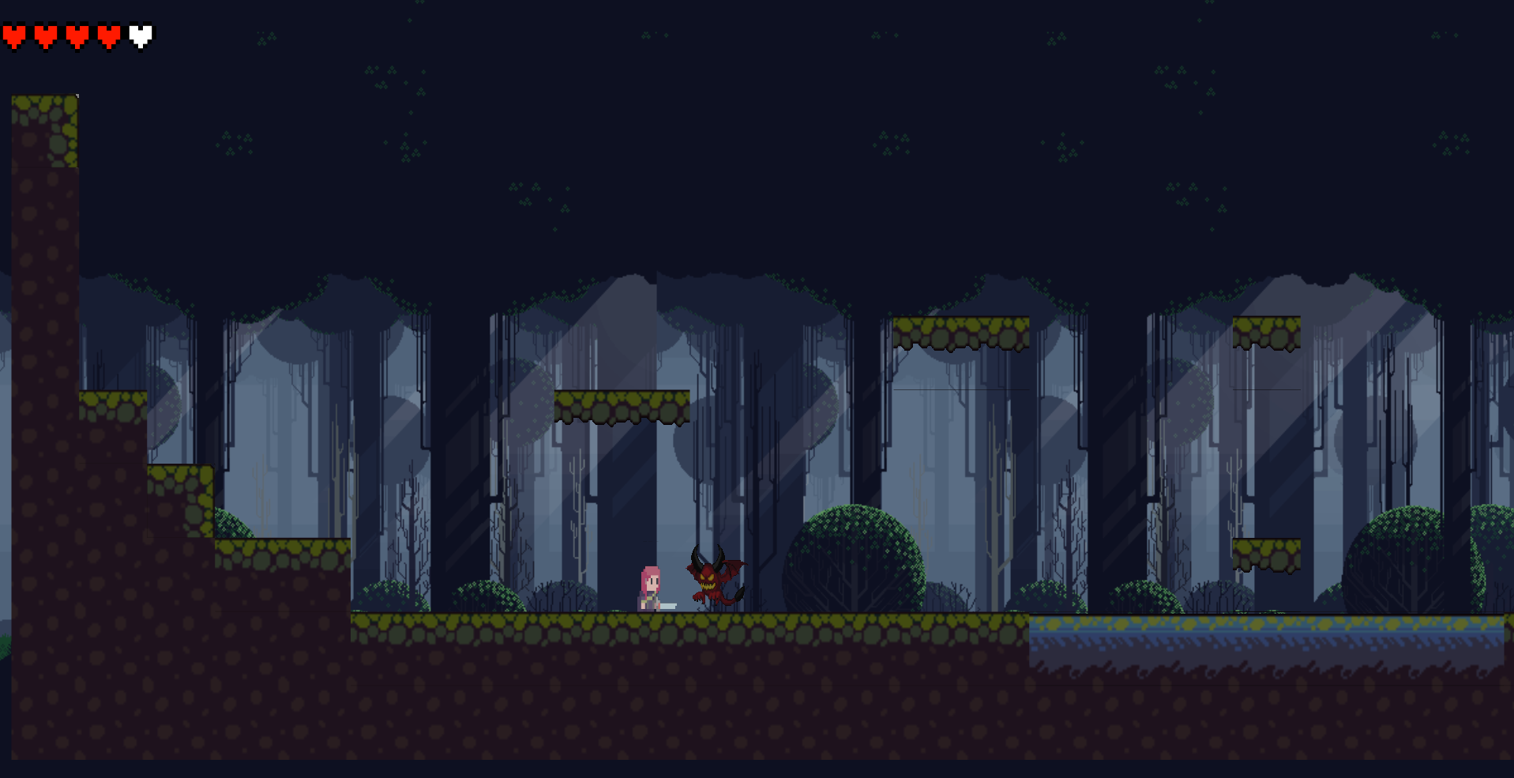
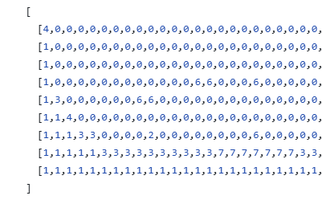
Креирање и структура на нивоа
посебна JSON датотека која содржи дводимензионална матрица со броеви
Функцијата createTileGrid(scene, levelMap) ја обработува оваа матрица и за секој број создава соодветен објект во сцената
Секоја плочка која се создава добива текстура, дополнително се пресметува точната позиција на објектот во координатниот систем за да се обезбеди правилно подредување без изместувања

Slide 7
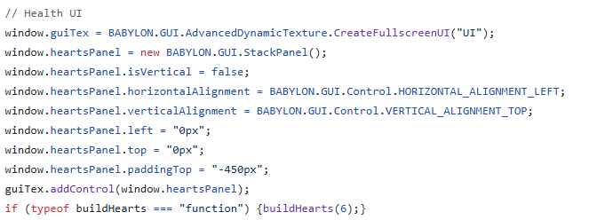
Кориснички интерфејс
Корисничкиот интерфејс е изграден со библиотеката Babylon GUI
Панел кој прикажува срца што го претставуваат бројот на животи на играчот
Интерфејсот е фиксиран и независен од камерата

Slide 8
Главен циклус и логика на играта
Функционирањето на играта е овозможено преку engine.runRenderLoop
Во секоја итерација ги извршува следните задачи:
Го ажурира движењето на играчот според внесот од тастатура, преку функцијата updateMovement.
Ја проверува интеракцијата со плочките, непријателите и специјалните елементи од нивото.
Ги ажурира сите непријатели преку нивните функции за движење.
Ја поместува камерата така што постепено се приближува кон позицијата на играчот, со што се добива ефект на мазно следење.
Ја рендерира сцената за повторно прикажување на екранот.
Овозможува играта да биде интерактивна и непрекинато да реагира

Slide 9

Непријатели
Посебни објекти кои се креираат преку функцијата createEnemy
се чуваат во глобалната низа window.enemies
постојано се ажурираат преку функцијата enemyMovement
Составени се од невидлива коцка и спрајт на неа за да може да има интеракција со играчот

Slide 10
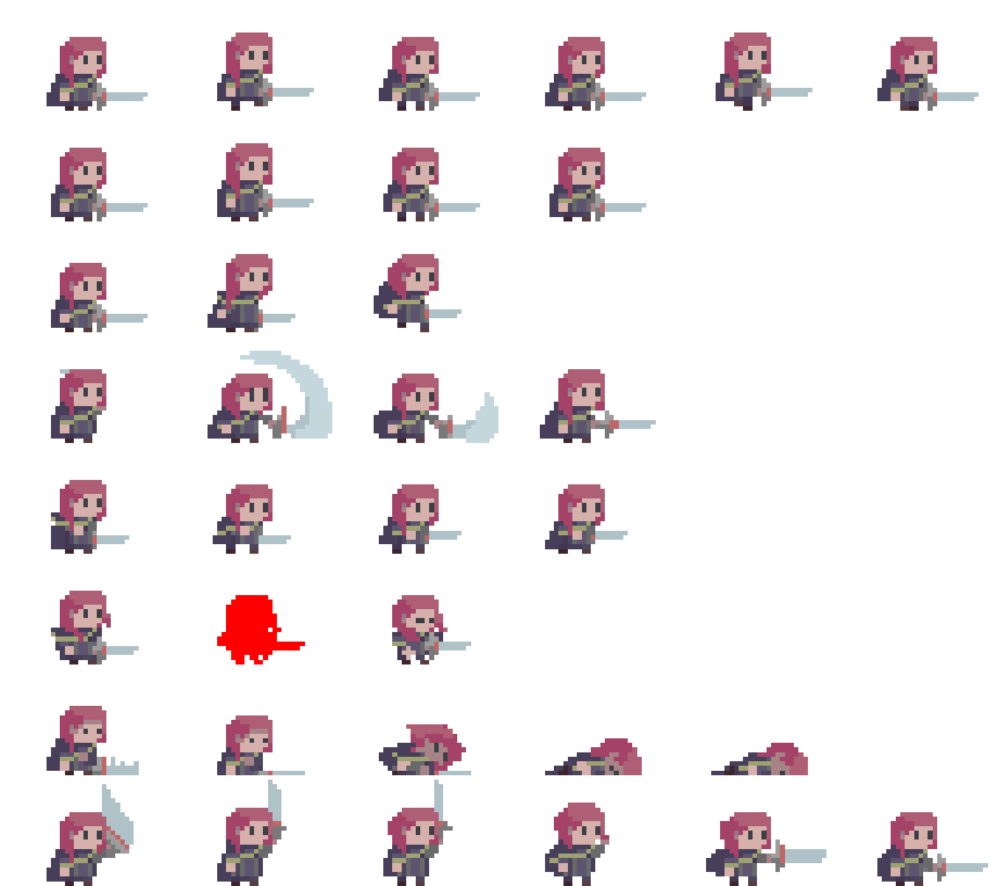
Анимација на карактерот
Функцијата playAnimation( startFrame, endFrame, loop, delay) овозможува прикажување на секвенца од слики (рамки) од спрајт листот за да се добие анимација
Аргументите `startFrame` и `endFrame` го одредуваат опсегот на рамки што ќе се прикажат
Параметарот „loop“ дефинира дали анимацијата ќе се повторува бесконечно или ќе заврши по еднаш извршување
Аргументот „delay“ ја задава брзината на анимацијата, односно за колку време (во милисекунди) ќе се смени секоја рамка

Slide 11
Благодарам за вниманието

